Slide 1
C# 설치 및 Serial 통신
https://github.com/heartcom/Csharp

Slide 2

Download Visual Studio 2022 Community
Visual Studio Tools 다운로드 - Windows, Mac, Linux용 무료 설치

Slide 3
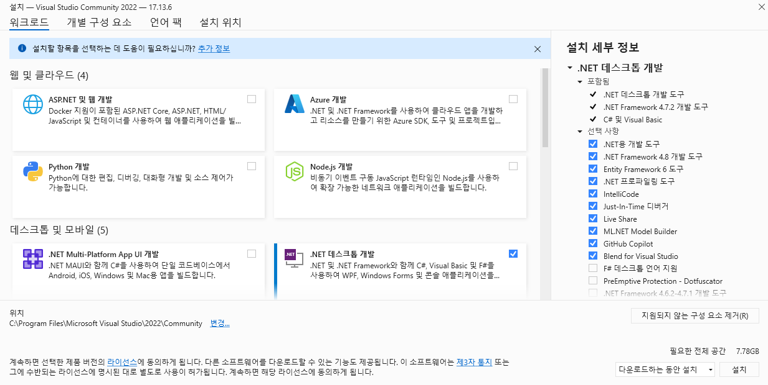
설치

Slide 4
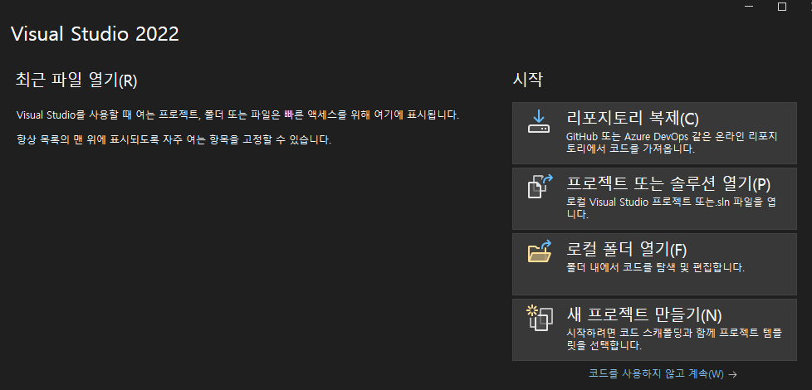
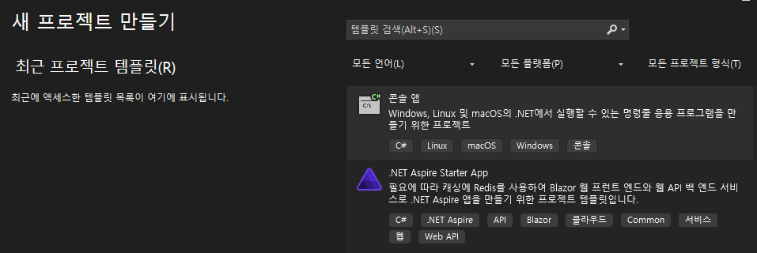
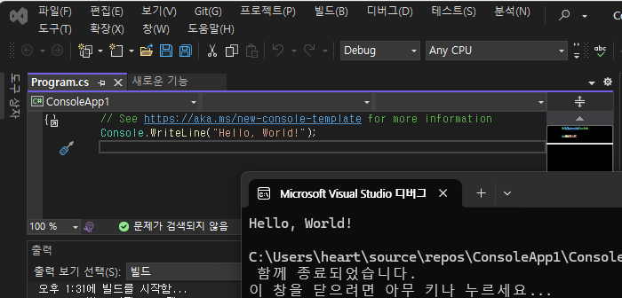
Visual Studio 실행 → Console App
만들어진 프로젝트에 “Hello, World” 출력
빌드해서 실행해보자.

Slide 5
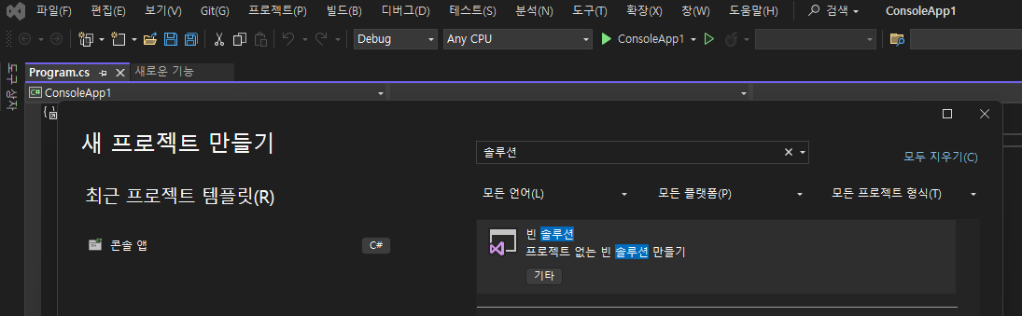
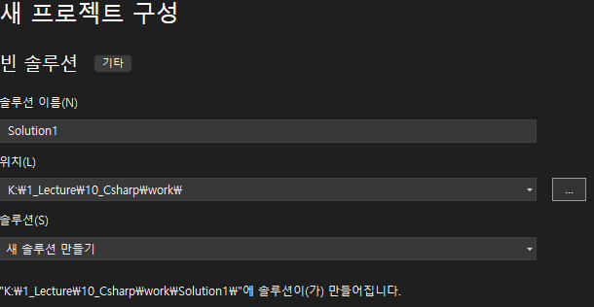
Visual Studio 실행 → Solution 만들기

Slide 6
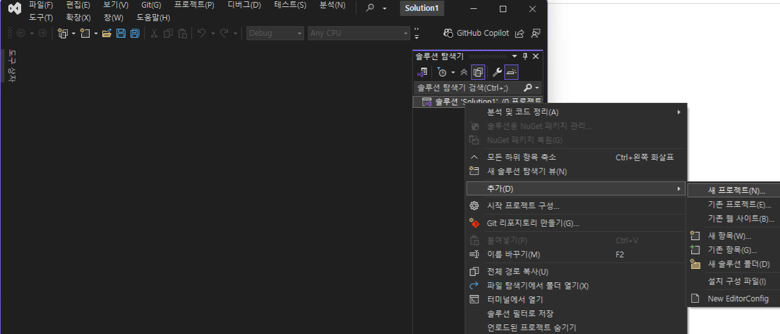
Visual Studio 실행 → Solution 안에 Project 만들기
솔루션 탐색기 → 추가 → 새 프로젝트

Slide 7
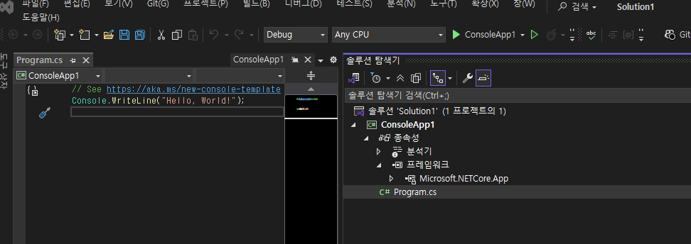
Visual Studio 실행 → Solution 안에 Project 만들기 → 콘솔 앱
새 프로젝트 형식으로 콘솔 앱 선택
프로젝트 이름 및 위치 설정 후 다음.
하나의 솔루션은 여러 개의 프로젝트를 가질 수 있다.

Slide 8
Solution 안에 2개의 Project 만들기 → 시작 프로젝트 설정
솔루션 클릭하고, 추가 → 새 프로젝트
2개 이상의 프로젝트가 있을 때, 시작 프로젝트를 선언해 주어야 한다. 솔루션에서 시작 프로젝트 선택하고, 우측 버튼 클릭 → 시작 프로젝트로 설정

Slide 9
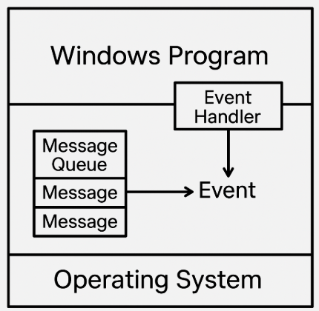
윈도우 프로그래밍 → 구성

Slide 10
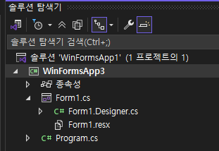
Winform 프로젝트 만들기 → Windows Forms 앱 추가
Program.cs → winform 생성과 실행
Form.cs → Form programming
Form.Designer.cs → 자동 생성 코드

Slide 11
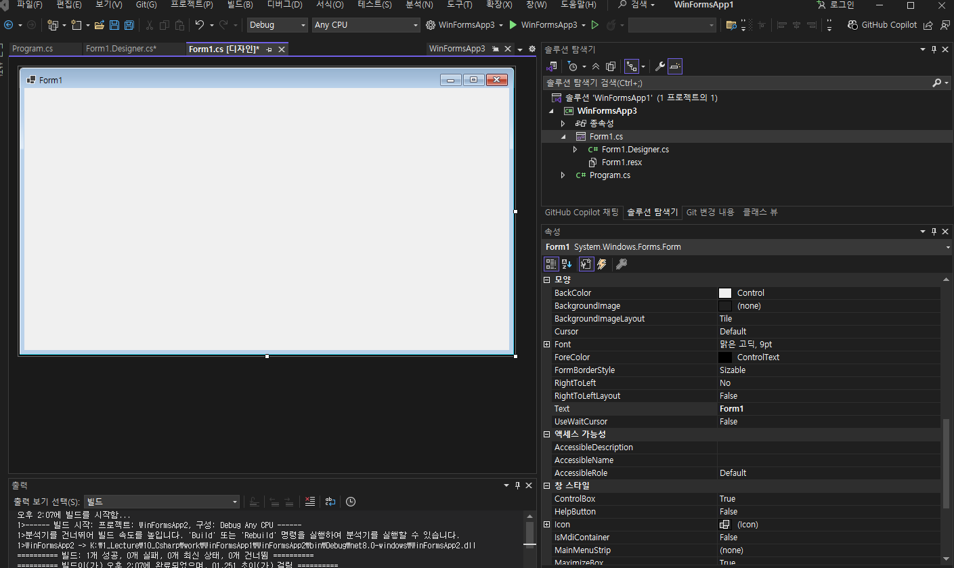
Winform 화면 구성

Slide 12
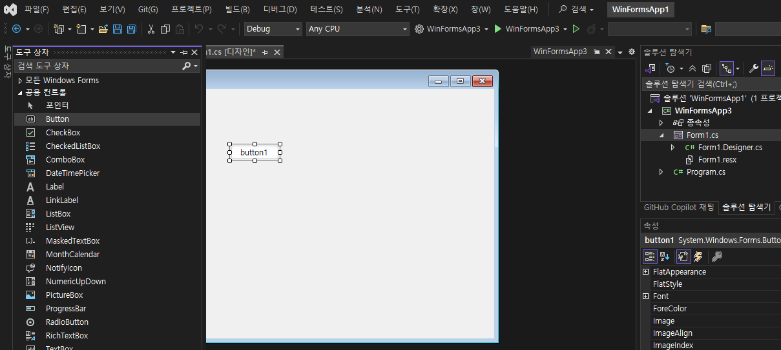
Winform → 도구 상자 → button 추가
도구 상자에서 필요한
widget 들을 끌어와서
사용할 수 있다.
선택된 widget 들에 대한
속성값들을 정의할 수 있다

Slide 13
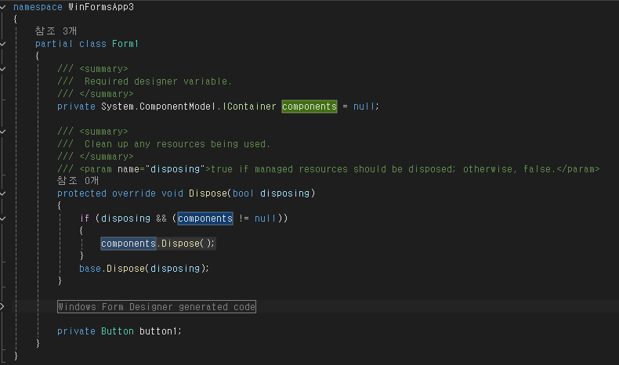
Winform → 도구 상자 → button 추가 → designer.cs 확인
button에 대한 code가 자동 생성됨.
Designer.cs 파일은 자동 생성 파일로
개발자가 편집할 필요는 없다

Slide 14
Winform → Program.cs
namespace WinFormsApp3
{
internal static class Program
{
/// <summary>
/// The main entry point for the application.
/// </summary>
[STAThread]
static void Main()
{
// To customize application configuration such as set high DPI settings or default font,
// see https://aka.ms/applicationconfiguration.
ApplicationConfiguration.Initialize();
Application.Run(new Form1());
}
}
}

Slide 15

Winform → Form.cs
namespace WinFormsApp3
{
public partial class Form1 : Form
{
public Form1()
{
InitializeComponent();
}
}
}
partial : 하나의 class, method 를 여러 파일로 나눠서 정의할 수 있게 해주는 기능 규모가 큰 프로젝트일 때 여러 개발자가 기능별로 나누어 작업할 수 있다.
Form1.Designer.cs

Slide 16
Serial Comm.

Slide 17
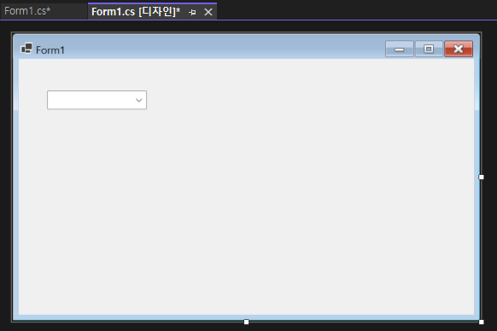
Serial → GUI 설계 → COMBO BOX
Combo box 추가
자동생성 코드(combobox 더블 클릭)
namespace WinFormsApp1
{
public partial class Form1 : Form
{
public Form1()
{
InitializeComponent();
}
private void comboBox1_SelectedIndexChanged(object sender, EventArgs e)
{
}
}
}

Slide 18
Serial → com port 읽기
using System.IO.Ports;
namespace WinFormsApp1
{
public partial class Form1 : Form
{
private SerialPort serialPort;
public Form1()
{
InitializeComponent();
LoadSerialPorts();
}
private void LoadSerialPorts()
{
string[] ports = SerialPort.GetPortNames();
Array.Sort(ports);
comboBox1.Items.Clear();
comboBox1.Items.AddRange(ports);
if(comboBox1.Items.Count > 0){
comboBox1.SelectedIndex = 0;
}
else {
comboBox1.Text = "None";
}
}
private void comboBox1_SelectedIndexChanged(object sender, EventArgs e)
{
String selectedPort = comboBox1.SelectedItem.ToString();
}
}
}

Slide 19
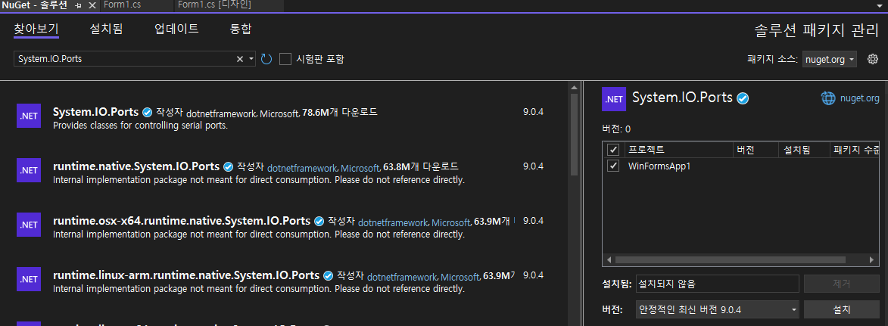
Serial → com port 읽기
Build → 만약, System.IO.Ports 를 가져오지 못한다는 에러 메시지가 표시되면,
솔루션 이름에서 마우스 오른쪽 버튼 클릭 → 솔루션용 NuGet 패키지 관리 클릭
찾아보기에서 System.IO.Ports 입력 → 설치

Slide 20
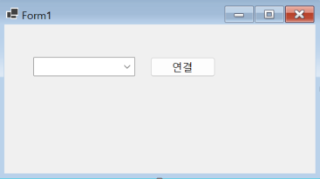
Winform → GUI 설계 → 연결 push button 추가

Slide 21
Winform → GUI 설계 → 연결 push button 추가
private void button1_Click(object sender, EventArgs e)
{
if (comboBox1.SelectedItem != null){
string selectedPort = comboBox1.SelectedItem.ToString();
if (string.IsNullOrEmpty(selectedPort) || selectedPort == "None"){
MessageBox.Show("Please select a valid Port.");
return;
}
try {
serialPort = new SerialPort(selectedPort)
{
BaudRate = 115200,
DataBits = 8,
Parity = Parity.None,
StopBits = StopBits.One,
};
serialPort.DataReceived += SerialPort_DataReceived; //Event Handler
serialPort.Open();
MessageBox.Show("Serial Port Connected");
button1.Enabled = false;
}
catch (Exception ex){
MessageBox.Show($"Fail to Connect : {ex.Message}");
}
}
else {
MessageBox.Show("Please select a valid Port.");
}
}

Slide 22
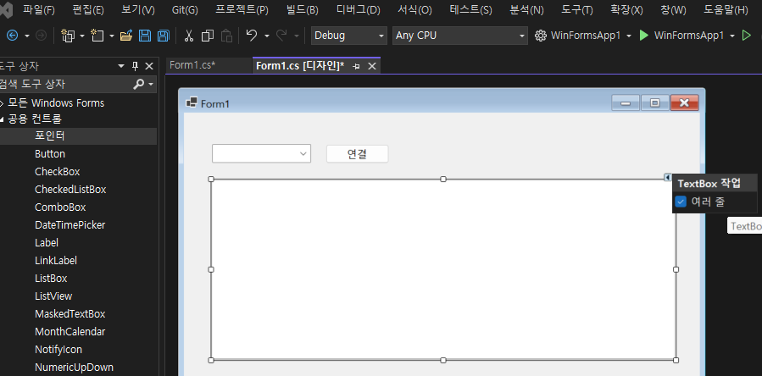
Winform → GUI 설계 → TextBox 추가

Slide 23
Winform → GUI 설계 → TextBox 추가
private void SerialPort_DataReceived(object sender, SerialDataReceivedEventArgs e)
{
string data = serialPort.ReadLine();
Invoke(new Action(() =>
{
textBox1.AppendText(data + Environment.NewLine);
}));
}

Slide 24
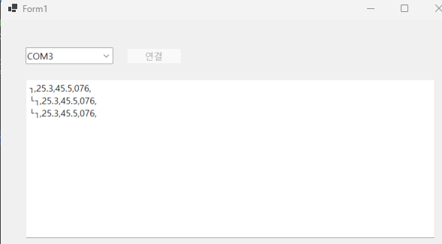
Winform → GUI 설계 → TextBox 추가

Slide 25
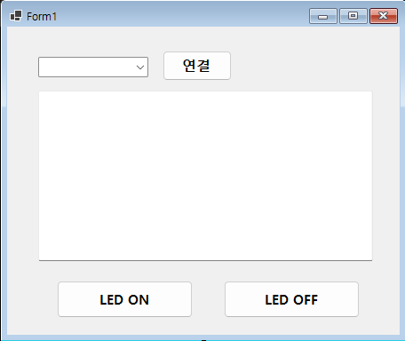
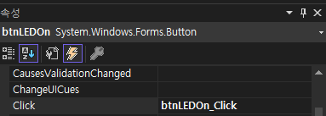
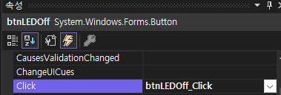
Winform → GUI 설계 → Button 추가 ‘LED ON’ ‘LED OFF’
속성 → 이벤트 → Click 이벤트 연결
textBox1
btnLedOn
btnLedOff
“LED ON”
“LED OFF”

Slide 26
Winform → GUI 설계 → Button 추가 ‘LED ON’ ‘LED OFF’
private void btnLedOn_Click(object sender, EventArgs e)
{
if(serialPort != null && serialPort.IsOpen)
{
serialPort.WriteLine("LED ON");
MessageBox.Show("Send LED ON");
}
}
private void btnLedOff_Click(object sender, EventArgs e)
{
if(serialPort != null && serialPort.IsOpen)
{
serialPort.WriteLine("LED OFF");
MessageBox.Show("Send LED OFF");
}
}

Slide 27
Arduino Code
#include "driver/uart.h"
#include "esp_intr_alloc.h"
#include "freertos/queue.h"
#define LED_PIN 15
#define UART_PORT UART_NUM_1 // ESP32 USB로 연결된 UART 포트
#define UART_RX_PIN 3 // RXD 핀 설정
#define UART_TX_PIN 1 // TXD 핀 설정
#define BUF_SIZE (1024)
QueueHandle_t uart_queue; // FreeRTOS Quequ Handle type 정의

Slide 28
ESP32 Arduino Code
void handle_uart_event_task(void *pvParameters) {
uart_event_t event;
uint8_t data[BUF_SIZE];
while (1) {
if (xQueueReceive(uart_queue, (void *)&event, portMAX_DELAY)) { //uart_queue로 데이터 꺼내 event에 저장
if (event.type == UART_DATA) {
int len = uart_read_bytes(UART_PORT, data, event.size, portMAX_DELAY);
if (len > 0) {
data[len] = '\0＇; // 문자열 끝에 NULL 삽입, 문자열 끝 표시
String cmd = String((char *)data);
cmd.trim();
if (cmd.equalsIgnoreCase("led on")) { // 대문자, 소문자 구분하지 않음
digitalWrite(LED_PIN, HIGH);
uart_write_bytes(UART_PORT, "LED ON\n", 7);
} else if (cmd.equalsIgnoreCase("led off")) {
digitalWrite(LED_PIN, LOW);
uart_write_bytes(UART_PORT, "LED OFF\n", 8);
} else {
uart_write_bytes(UART_PORT, "Unknown command\n", 16);
}
} } } } }

Slide 29
ESP32 Arduino Code
void setup() {
pinMode(LED_PIN, OUTPUT);
digitalWrite(LED_PIN, LOW);
uart_config_t uart_config = {
.baud_rate = 115200,
.data_bits = UART_DATA_8_BITS,
.parity = UART_PARITY_DISABLE,
.stop_bits = UART_STOP_BITS_1,
.flow_ctrl = UART_HW_FLOWCTRL_DISABLE
};
uart_param_config(UART_PORT, &uart_config);
uart_set_pin(UART_PORT, UART_TX_PIN, UART_RX_PIN, UART_PIN_NO_CHANGE, UART_PIN_NO_CHANGE);
uart_driver_install(UART_PORT, BUF_SIZE * 2, BUF_SIZE * 2, 20, &uart_queue, 0);
// ISR을 처리할 백그라운드 태스크 생성
xTaskCreate(handle_uart_event_task, "uart_event_task", 4096, NULL, 12, NULL);
}
void loop() {
}

Slide 30
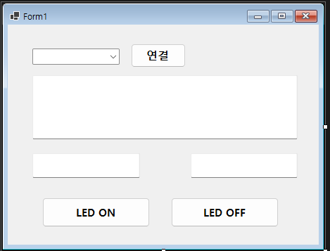
ESP32 에서 온, 습도 데이터를 전송하고 Winform 에서 2개의 Textbox를 만들어 표시하자.
온도
습도
txtTemp
txtHumi
btnLedOn
btnLedOff

Slide 31
ESP32 Arduino Code
#include <DHT.h>
#define DHTPIN 4 // DHT11 데이터 핀 연결 GPIO 번호
#define DHTTYPE DHT11 // 사용 센서 종류
DHT dht(DHTPIN, DHTTYPE); // DHT 객체 생성
void setup() {
Serial.begin(115200); // 시리얼 통신 시작
dht.begin(); // DHT 센서 시작
}
void loop() {
delay(2000); // DHT11은 2초 간격으로 측정 권장
float h = dht.readHumidity(); // 습도 읽기
float t = dht.readTemperature(); // 온도 읽기 (섭씨)
if (isnan(h) || isnan(t)) {
Serial.println("센서에서 데이터를 읽을 수 없습니다.");
return;
}
Serial.print(t, 1); // 소수점 첫째자리까지 온도
Serial.print(",");
Serial.println(h, 1); // 소수점 첫째자리까지 습도
}

Slide 32
Winform code
private void SerialPort_DataReceived(object sender, SerialDataReceivedEventArgs e)
{
string data = serialPort.ReadLine();
Invoke(new Action(() =>
{
textBox1.AppendText(data + Environment.NewLine);
}));
string[] parts = data.Trim().Split(',');
if (parts.Length == 2)
{
txtTemp.Text = parts[0];
txtHumi.Text = parts[1];
}
}
기존 수신 메서드에서 수신 데이터 split 으로 분리하여 온도, 습도 textBox에 표시해준다.

Slide 33
수신된 온, 습도 데이터를 표시하고, 그래프로 그려보자

Slide 34
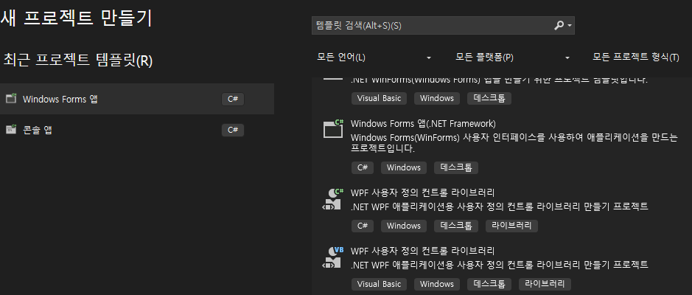
프로젝트 만들기
Chart control 을 사용하기 위해서는 반드시 .NET Framework로 프로젝트를 만들어야 한다.

Slide 35
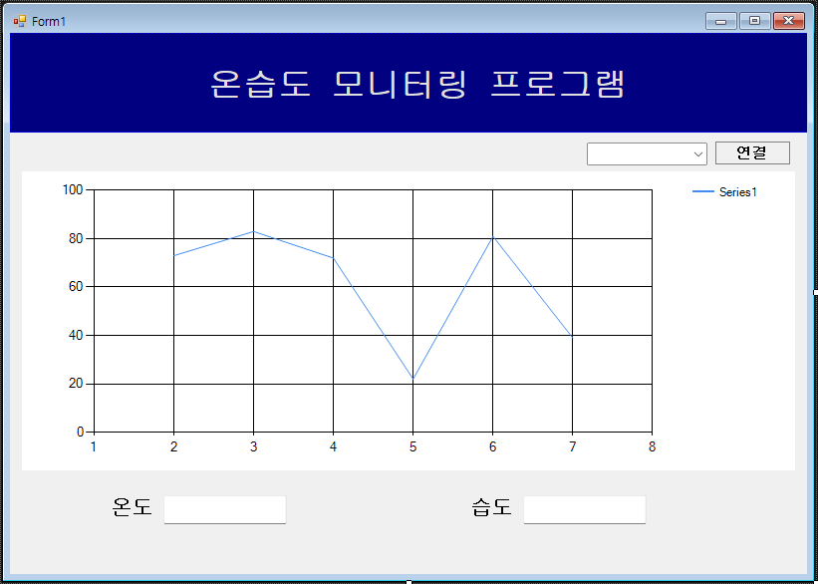
Graph → GUI
comboBox1, btnConnect
chart1
txtTemp, txtHumi

Slide 36
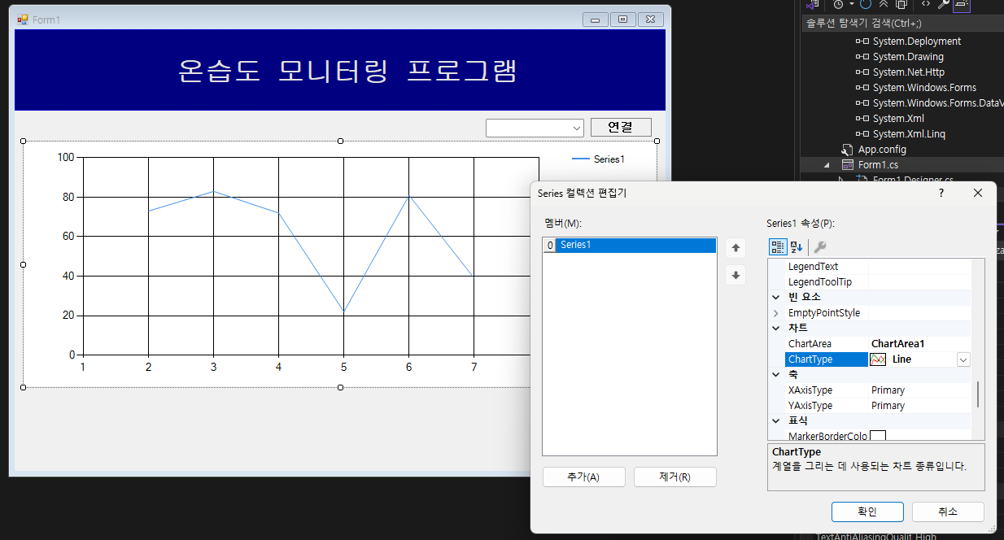
Graph → GUI → Chart
Chart 속성 → Series → Series 컬렉션 편집기 → ChartType → Line

Slide 37
Code → 순서
btnConnect 버튼 클릭 1) comboBox 포트 읽어서 연결하기
SetupChart() 1) Chart 속성 정의
SerialPort_DataReceived() 함수 1) 데이터가 들어왔을 때, txtBox에 온도, 습도 값 표시 2) chart에 온도, 습도 값 표시

Slide 38
Code 1/4
namespace ChartTempHumi
{
public partial class Form1 : Form
{
private SerialPort serialPort;
public Form1()
{
InitializeComponent();
comboBox1.DropDownStyle = ComboBoxStyle.DropDownList;
SetupChart();
LoadSerialPorts();
}
private void SetupChart()
{
chart1.Series.Clear();
chart1.ChartAreas.Clear();
ChartArea area = new ChartArea("MainArea");
chart1.ChartAreas.Add(area);
// 온도 시리즈
Series tempSeries = new Series("온도");
tempSeries.ChartType = SeriesChartType.Line;
tempSeries.Color = Color.Red;
tempSeries.MarkerStyle = MarkerStyle.Circle; // 도형: 원
tempSeries.MarkerSize = 8; // 크기
tempSeries.MarkerColor = Color.Red; // 마커 색상
tempSeries.ChartArea = "MainArea";
chart1.Series.Add(tempSeries);

Slide 39
Code 2/4
// 습도 시리즈
Series humidSeries = new Series("습도");
humidSeries.ChartType = SeriesChartType.Line;
humidSeries.Color = Color.Blue;
humidSeries.MarkerStyle = MarkerStyle.Diamond; // 도형: 다이아몬드
humidSeries.MarkerSize = 8; // 크기
humidSeries.MarkerColor = Color.Blue; // 마커 색상
humidSeries.ChartArea = "MainArea";
chart1.Series.Add(humidSeries);
}
private void LoadSerialPorts()
{
string[] ports = SerialPort.GetPortNames();
Array.Sort(ports);
comboBox1.Items.Clear();
comboBox1.Items.AddRange(ports);
if (comboBox1.Items.Count > 0)
{
comboBox1.SelectedIndex = 0;
}
else
{
comboBox1.Text = "None";
}
}

Slide 40
private void comboBox1_SelectedIndexChanged(object sender, EventArgs e)
{
String selectedPort = comboBox1.SelectedItem.ToString();
}
private void btnConnect_Click(object sender, EventArgs e)
{
if (comboBox1.SelectedItem != null) {
string selectedPort = comboBox1.SelectedItem.ToString();
if (string.IsNullOrEmpty(selectedPort) || selectedPort == "None"){
MessageBox.Show("Please select a valid Port.");
return;
}
try{
serialPort = new SerialPort(selectedPort)
{
BaudRate = 115200,
DataBits = 8,
Parity = Parity.None,
StopBits = StopBits.One,
};
serialPort.DataReceived += SerialPort_DataReceived; //Event Handler
serialPort.Open();
MessageBox.Show("Serial Port Connected");
btnConnect.Enabled = false;
}
catch (Exception ex) {
MessageBox.Show($"Fail to Connect : {ex.Message}");
}
} else {
MessageBox.Show("Please select a valid Port.");
}
}
Code 3/4

Slide 41
private void SerialPort_DataReceived(object sender, SerialDataReceivedEventArgs e)
{
try {
string line = serialPort.ReadLine().Trim(); // 예: "23.5,45.2"
string[] parts = line.Split(',');
if (parts.Length == 2 &&
float.TryParse(parts[0], out float temp) &&
float.TryParse(parts[1], out float humid))
{
this.Invoke((MethodInvoker)delegate
{
txtTemp.Text = temp.ToString("0.0");
txtHumi.Text = humid.ToString("0.0");
// Chart에 데이터 추가
chart1.Series["온도"].Points.AddY(temp);
chart1.Series["습도"].Points.AddY(humid);
// 포인트 수 제한 (최근 50개)
if (chart1.Series["온도"].Points.Count > 50)
{
chart1.Series["온도"].Points.RemoveAt(0);
chart1.Series["습도"].Points.RemoveAt(0);
}
});
}
}
catch (Exception ex){
// 에러 무시하거나 로깅
}
}
}
}
Code 4/4

Slide 42
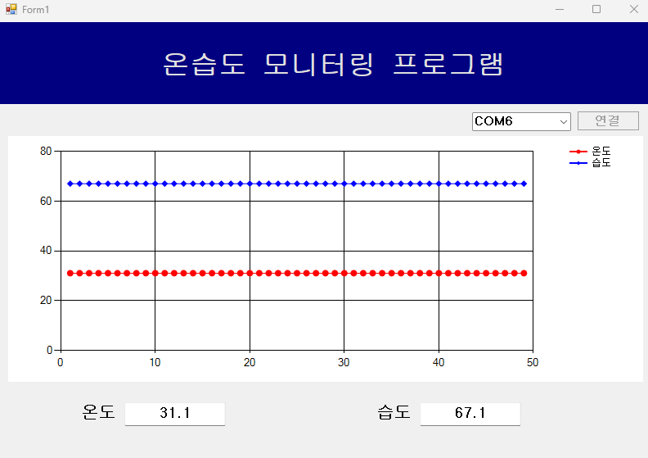
Graph → 실행

Slide 43
END.

